Slide 1
字典

Slide 2
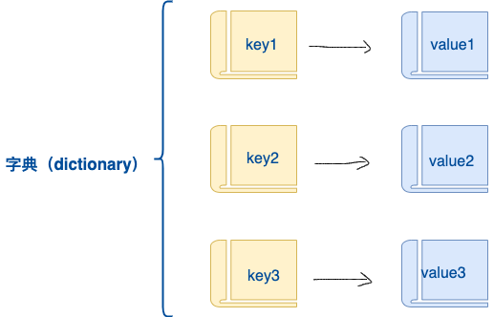
字典是另一种可变容器模型，且可存储任意类型对象。
字典的每个键值 key=>value 对用冒号 : 分割，每个对之间用逗号(,)分割，整个字典包括在花括号 {} 中 ,格式如下所示：
d = {key1 : value1, key2 : value2, key3 : value3 }
键必须是唯一的，但值则不必。
值可以取任何数据类型，但键必须是不可变的，如字符串，数字。

Slide 3
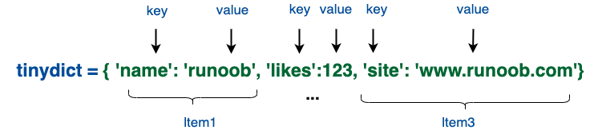
实例
dict = {'name': 'runoob', 'likes': 123, 'url': 'www.runoob.com’}
也可如此创建字典：
dict1 = { 'abc': 456 }
dict2 = { 'abc': 123, 98.6: 37 }

Slide 4
访问字典里的值
把相应的键放入到方括号中
dict = {'Name': 'Runoob', 'Age': 7, 'Class': 'First'}
print ("dict['Name']: ", dict['Name'])
print ("dict['Age']: ", dict['Age’])
以上实例输出结果：
dict['Name']: Runoob
dict['Age']: 7

Slide 5
访问字典里的值
如果用字典里没有的键访问数据，会输出错误
dict = {'Name': 'Runoob', 'Age': 7, 'Class': 'First'}
print ("dict['Alice']: ", dict['Alice’])
以上实例输出结果：
Traceback (most recent call last):
File "test.py", line 5, in <module>
print ("dict['Alice']: ", dict['Alice'])
KeyError: 'Alice'

Slide 6
修改字典
向字典添加新内容的方法是增加新的键/值对，修改或删除已有键/值对
dict = {'Name': 'Runoob', 'Age': 7, 'Class': 'First'}
dict['Age'] = 8 # 更新 Age
dict['School'] = "菜鸟教程" # 添加信息
print ("dict['Age']: ", dict['Age'])
print ("dict['School']: ", dict['School’])
以上实例输出结果：
dict['Age']: 8
dict['School']: 菜鸟教程

Slide 7
删除字典元素
能删单一的元素也能清空字典，清空只需一项操作。
显示删除一个字典用del命令
dict = {'Name': 'Runoob', 'Age': 7, 'Class': 'First’}
del dict['Name'] # 删除键 'Name'
dict.clear() # 清空字典
del dict # 删除字典
print ("dict['Age']: ", dict['Age'])
print ("dict['School']: ", dict['School’])
但这会引发一个异常，因为用执行 del 操作后字典不再存在：
Traceback (most recent call last):
File "test.py", line 9, in <module>
print ("dict['Age']: ", dict['Age'])
TypeError: 'type' object is not subscriptable

Slide 8
字典键的特性
字典值可以是任何的 python 对象，既可以是标准的对象，也可以是用户定义的，但键不行。
1）不允许同一个键出现两次。创建时如果同一个键被赋值两次，后一个值会被记住
dict = {'Name': 'Runoob', 'Age': 7, 'Name': '小菜鸟'}
print ("dict['Name']: ", dict['Name’])
以上实例输出结果：
dict['Name']: 小菜鸟

Slide 9
字典键的特性
2）键必须不可变，所以可以用数字，字符串或元组充当，而用列表就不行
dict = {['Name']: 'Runoob', 'Age': 7}
print ("dict['Name']: ", dict['Name’])
以上实例输出结果：
Traceback (most recent call last):
File "test.py", line 3, in <module>
dict = {['Name']: 'Runoob', 'Age': 7}
TypeError: unhashable type: 'list'

Slide 10
字典内置函数
序号 | 函数及描述 | 实例
1 | len(dict) 计算字典元素个数，即键的总数。 | >>> dict = {'Name': 'Runoob', 'Age': 7, 'Class': 'First'} >>> len(dict) 3
2 | str(dict) 输出字典，以可打印的字符串表示。 | >>> dict = {'Name': 'Runoob', 'Age': 7, 'Class': 'First'} >>> str(dict) "{'Name': 'Runoob', 'Class': 'First', 'Age': 7}"
3 | type(variable) 返回输入的变量类型，如果变量是字典就返回字典类型。 | >>> dict = {'Name': 'Runoob', 'Age': 7, 'Class': 'First'} >>> type(dict) <class 'dict'>

Slide 11
字典内置方法
序号 | 函数及描述
1 | radiansdict.clear() 删除字典内所有元素
2 | radiansdict.copy() 返回一个字典的浅复制
3 | radiansdict.fromkeys() 创建一个新字典，以序列seq中元素做字典的键，val为字典所有键对应的初始值
4 | radiansdict.get(key, default=None) 返回指定键的值，如果键不在字典中返回 default 设置的默认值
5 | key in dict 如果键在字典dict里返回true，否则返回false
6 | radiansdict.items() 以列表返回可遍历的(键, 值) 元组数组
7 | radiansdict.keys() 返回一个迭代器，可以使用 list() 来转换为列表
8 | radiansdict.setdefault(key, default=None) 和get()类似, 但如果键不存在于字典中，将会添加键并将值设为default
9 | radiansdict.update(dict2) 把字典dict2的键/值对更新到dict里
10 | radiansdict.values() 返回一个迭代器，可以使用 list() 来转换为列表
11 | pop(key[,default]) 删除字典给定键 key 所对应的值，返回值为被删除的值。key值必须给出。 否则，返回default值。
12 | popitem() 随机返回并删除字典中的最后一对键和值。

